Slide 1
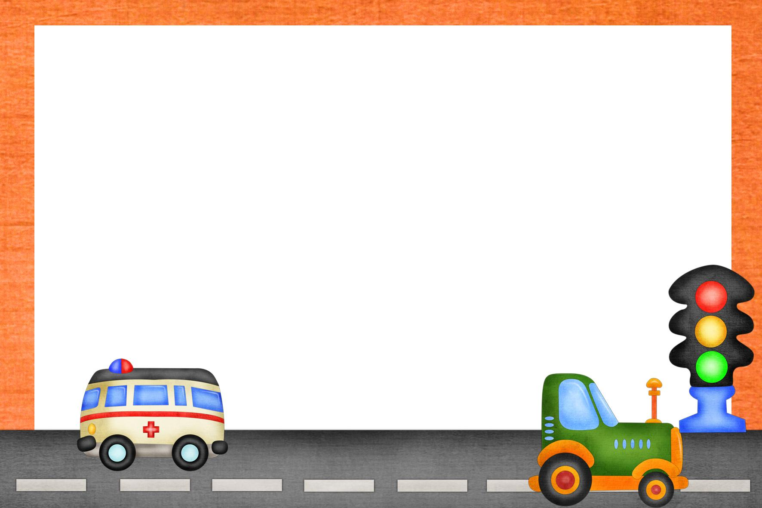
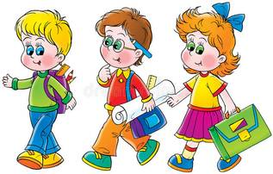
Муниципальное дошкольное образовательное учреждение детский сад № 57
Безопасна ли моя дорога в школу?
Денис К., Ира К., Саша П., Юля Г.
Анна Владимировна , мама Дениса
Карабышева Нина Вицентьевна, воспитатель

Slide 2


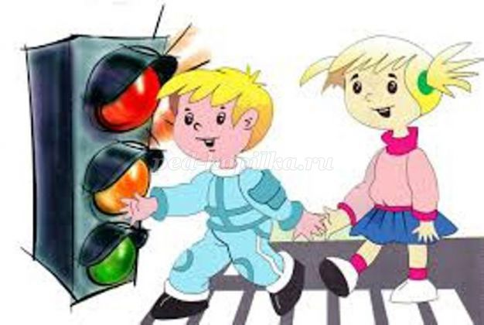
Я скоро пойду в первый класс. Хочу знать – безопасна ли моя дорога в школу?

Slide 3


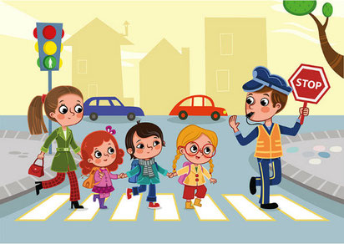
Моя дорога в школу будет безопасной, если я соблюдаю правила перехода через дорогу.

Slide 4

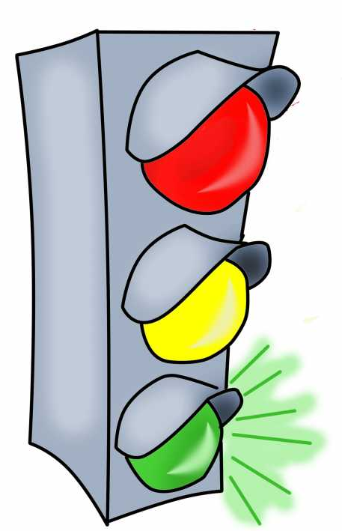
Попросить папу показать мне самые безопасные места на дороге от дома до школы
С мамой начертить схему безопасного маршрута

Slide 5
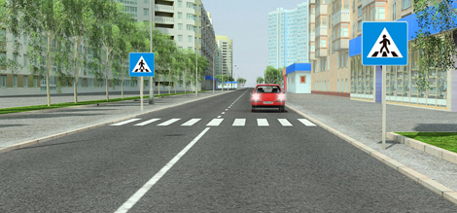
Папа показал мне безопасную дорогу до моей школы, где я буду учиться
На одном из намеченных маршрутов не было ни "пешеходного перехода", ни дорожных знаков, ни светофора, но он был короче.
А пройдя по другому пути, который проходит только по одной улице Толбухина и выходит к дороге, есть пешеходный переход и дорожный знак.

Slide 6
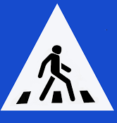
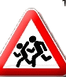
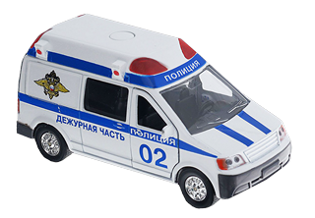
С мамой начертили схему безопасного маршрута
Мой дом
Мой маршрут
Школа

Slide 7


Теперь я знаю свой безопасный маршрут в школу:
По улице Толбухина, где есть пешеходный переход и дорожный знак «Осторожно, дети»
Это самый безопасный путь .

Slide 8


Книга «Правила дорожного движения для детей» Алиса Бочко
Галина Шалаева: Правила дорожного движения для воспитанных детей
Подробнее: https://www.labirint.ru/books/211530/
Правила дорожного движения для детей Художник: Лемко Д. М., Бондаренко М., Рюмина М. все
Редактор: Терентьева Н. Издательство: Стрекоза, 2014 г.
Подробнее: https://www.labirint.ru/books/194549/
http://zaist.ru/news/vsyakaya_vsyachina/verstovye_stolby/ 9.10. 2020год

